Slide 1
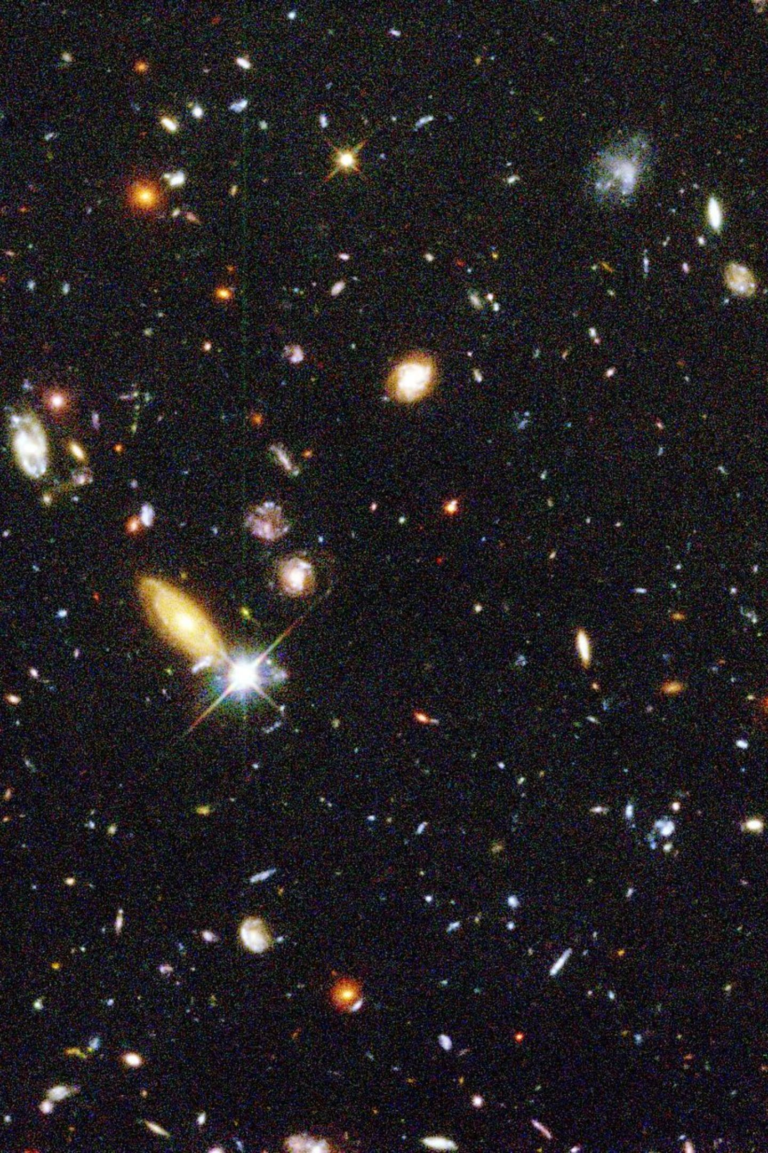

Sistema Solar e a Terra no Universo
🌍 Onde está a Terra, no meio de tudo isto?
Física e Química · 7.º Ano

Slide 2
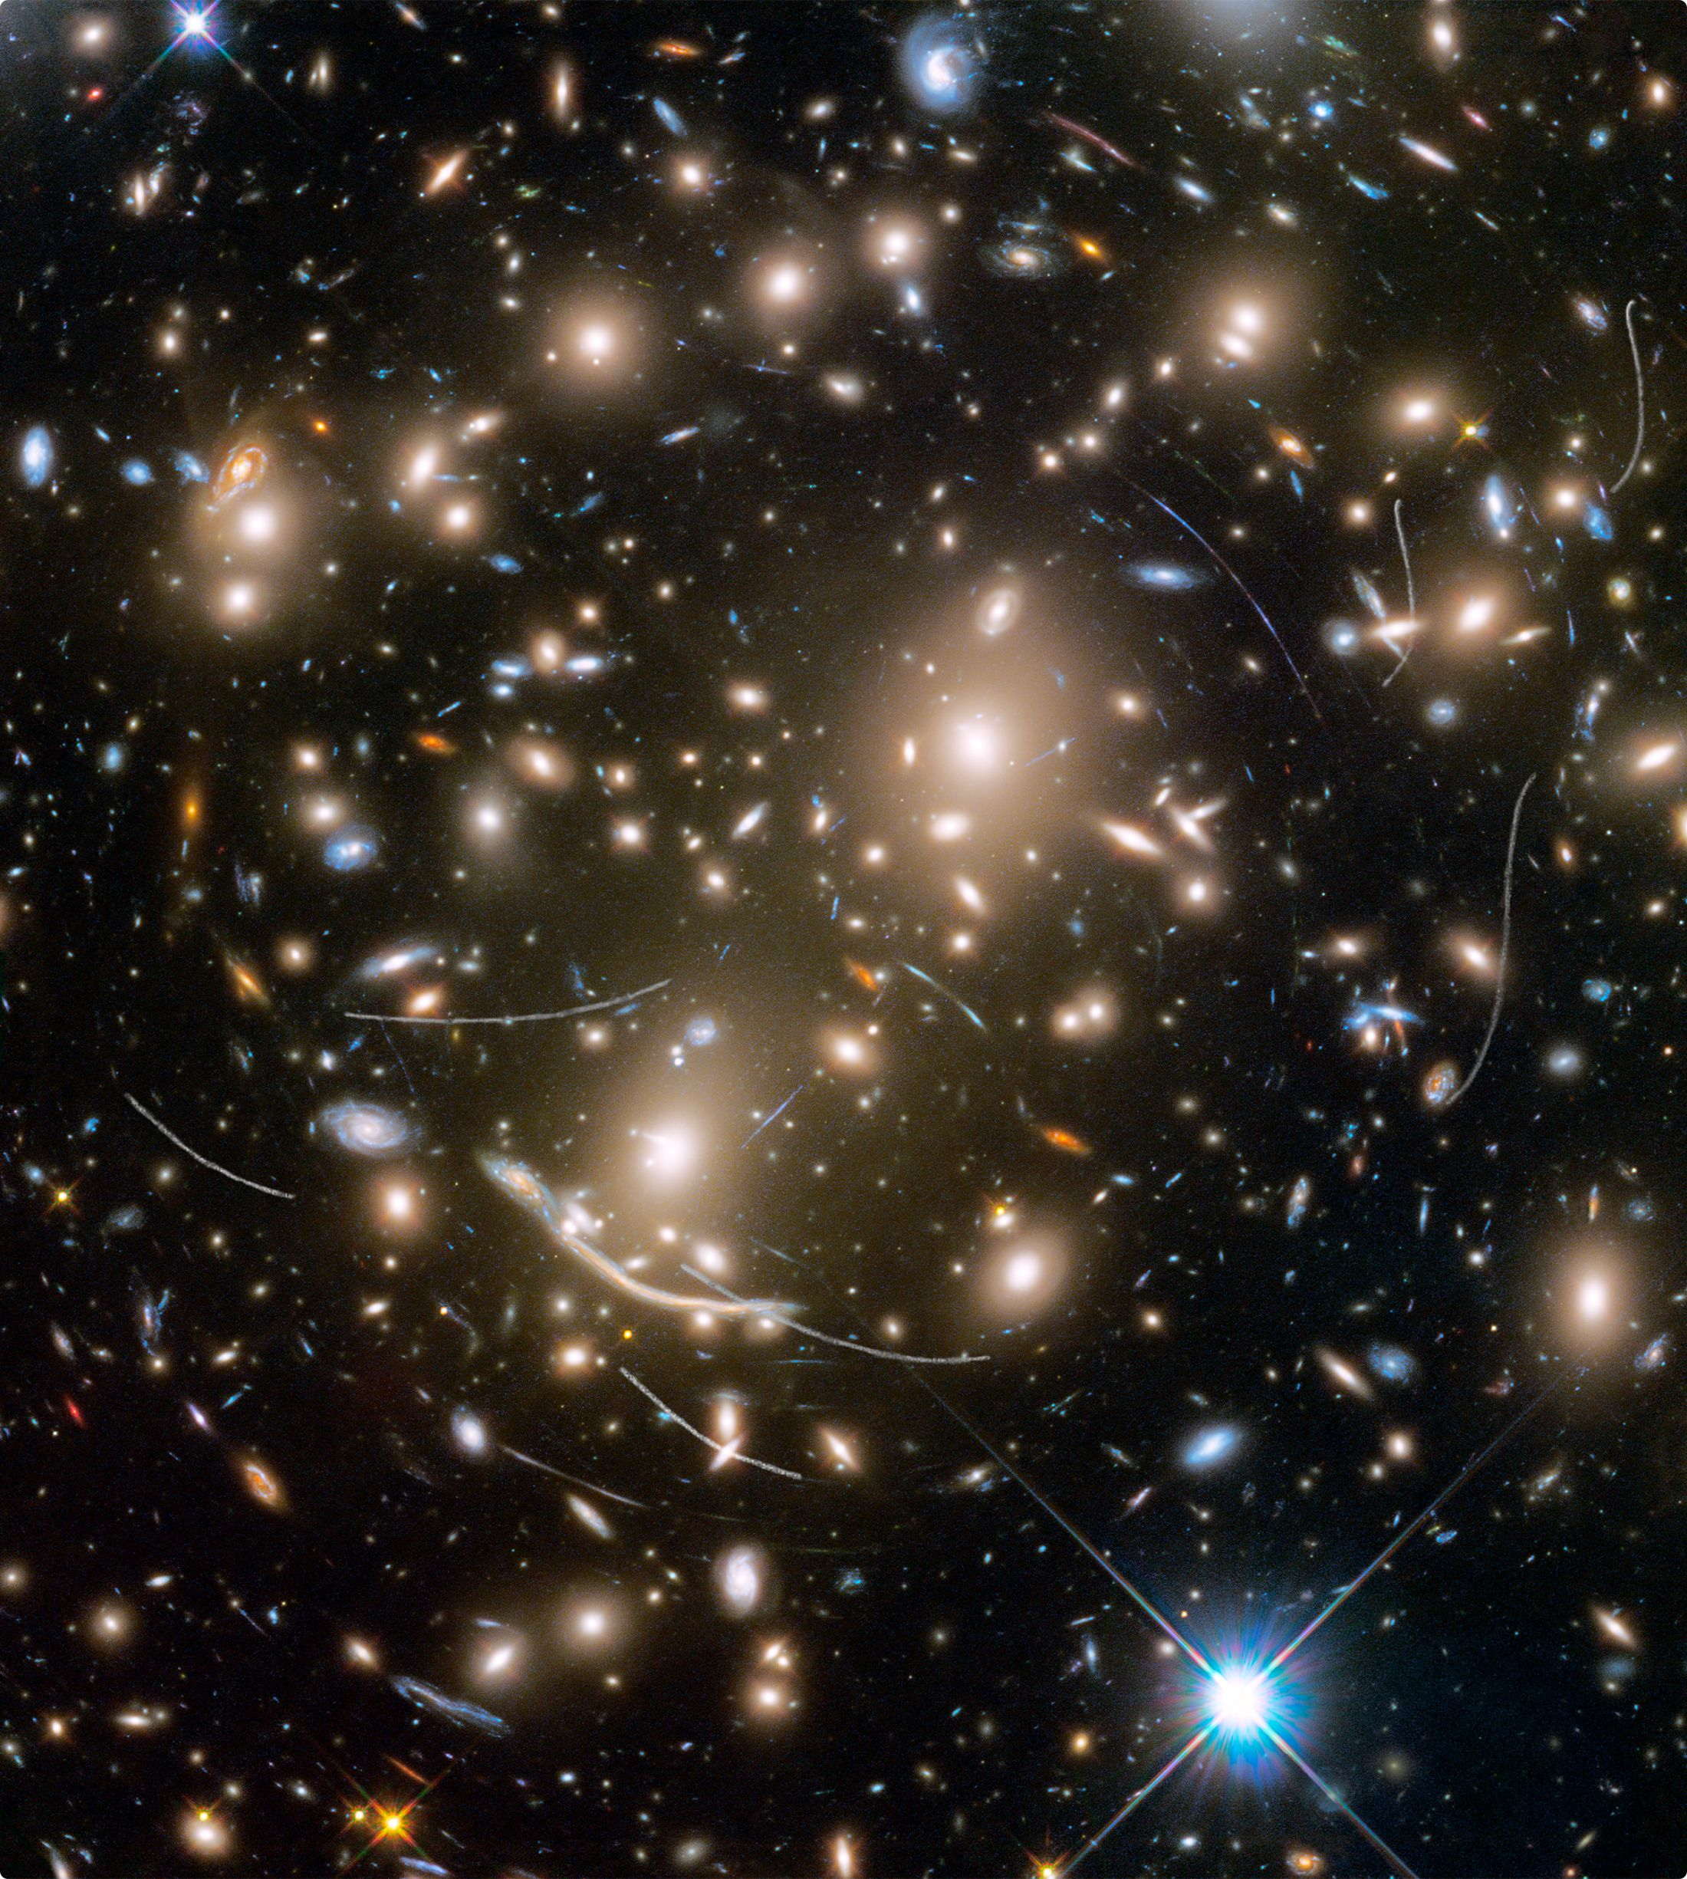
O UNIVERSO
A "caixa" onde tudo acontece
O Universo tem cerca de 13,8 mil milhões de anos e está em constante expansão. Tudo o que existe — estrelas, galáxias, planetas — faz parte dele.
Big Bang
13,8 mil milhões de anos
Primeiras estrelas
13,2 mil milhões de anos
Sistema Solar
4,6 mil milhões de anos
Hoje
Universo em expansão

Slide 3
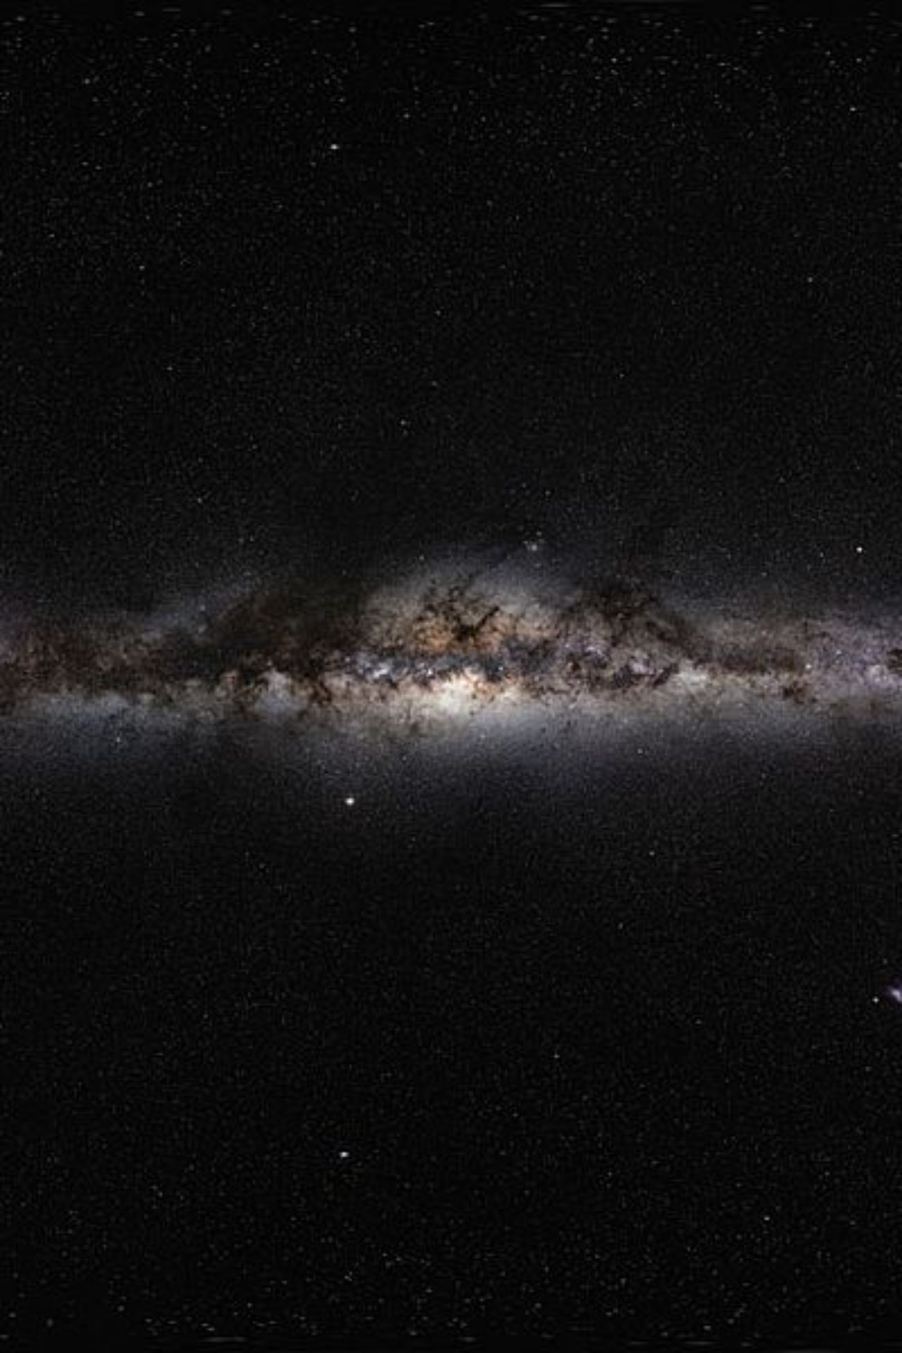
A Via Láctea: a nossa casa galáctica
🌀 Forma espiral
📏 Dimensões
Disco com braços espirais e um núcleo central brilhante
Cerca de 100 000 anos-luz de diâmetro
⭐ População
Entre 100 e 400 mil milhões de estrelas

Slide 4
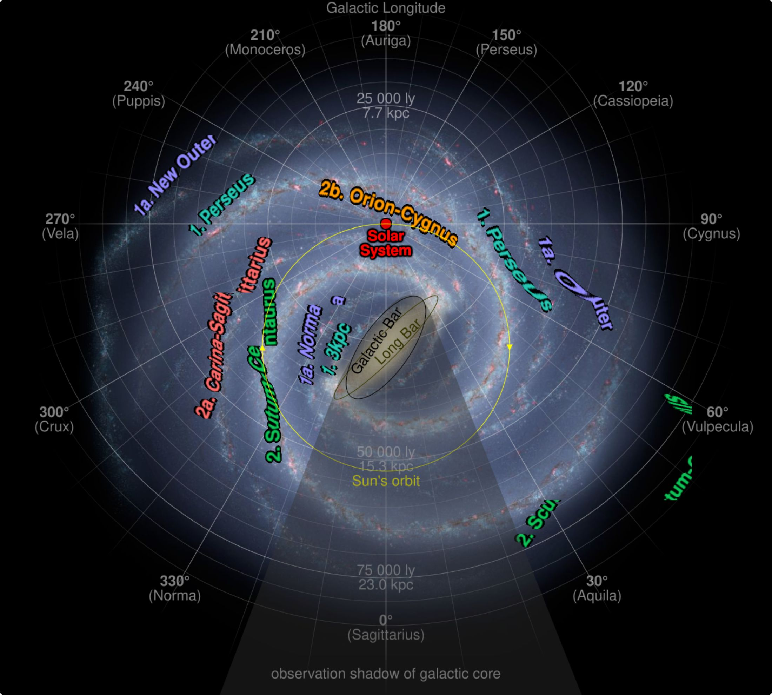
LOCALIZAÇÃO
O Sol na Via Láctea
O Sistema Solar encontra-se num dos braços da Via Láctea — o Braço de Órion — a cerca de 26 000 anos-luz do centro galáctico.
📍 Braço de Órion
🔄 Órbita galáctica
Um braço secundário da galáxia
O Sol demora ~225 milhões de anos a dar uma volta completa

Slide 5
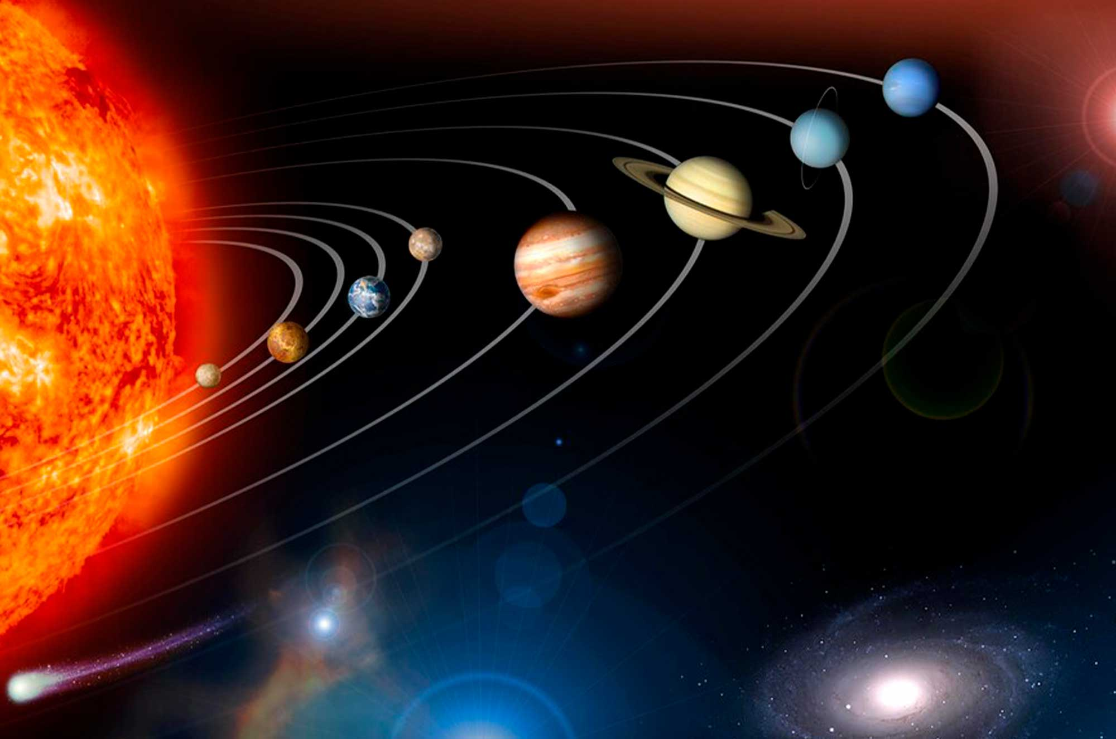



O SISTEMA SOLAR
O Sistema Solar é o conjunto de todos os corpos celestes que orbitam em torno do Sol, mantidos pela sua força gravitacional.
O Sol
8 Planetas
Centro do sistema — representa 99,8% da massa total
Orbitam em torno do Sol em trajetórias elípticas
Outros corpos
Asteróides, cometas, luas e planetas anões

Slide 6
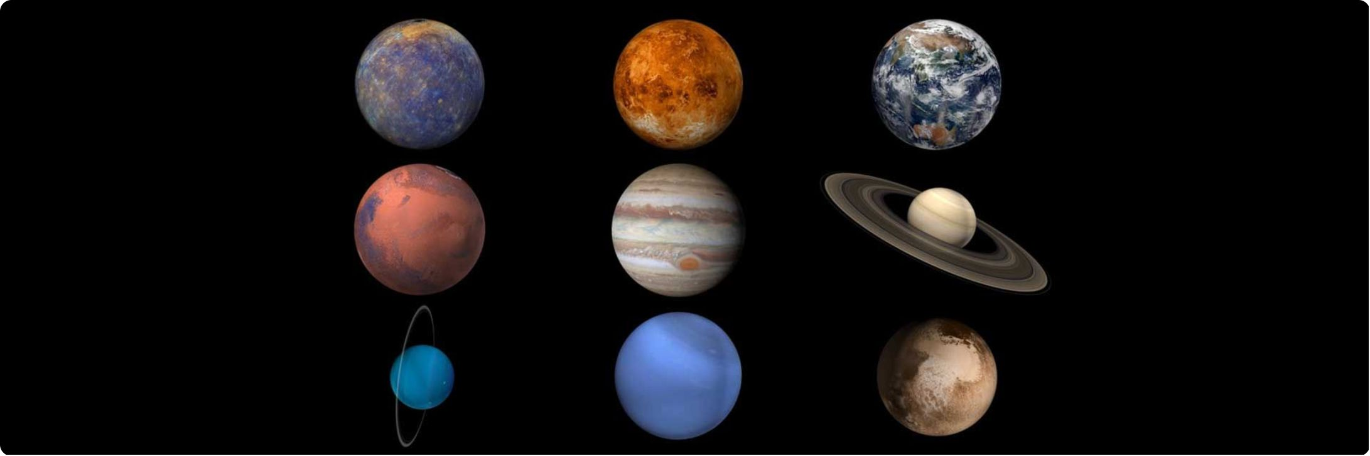

OS PLANETAS
Os planetas dividem-se em dois grupos, conforme a sua composição e distância ao Sol.
🪨 Planetas Rochosos
Mercúrio · Vénus · Terra · Marte
Próximos do Sol, superfície sólida e menor dimensão
💨 Planetas Gasosos
Júpiter · Saturno · Urano · Netuno
Afastados do Sol, sem superfície sólida, muito maiores

Slide 7
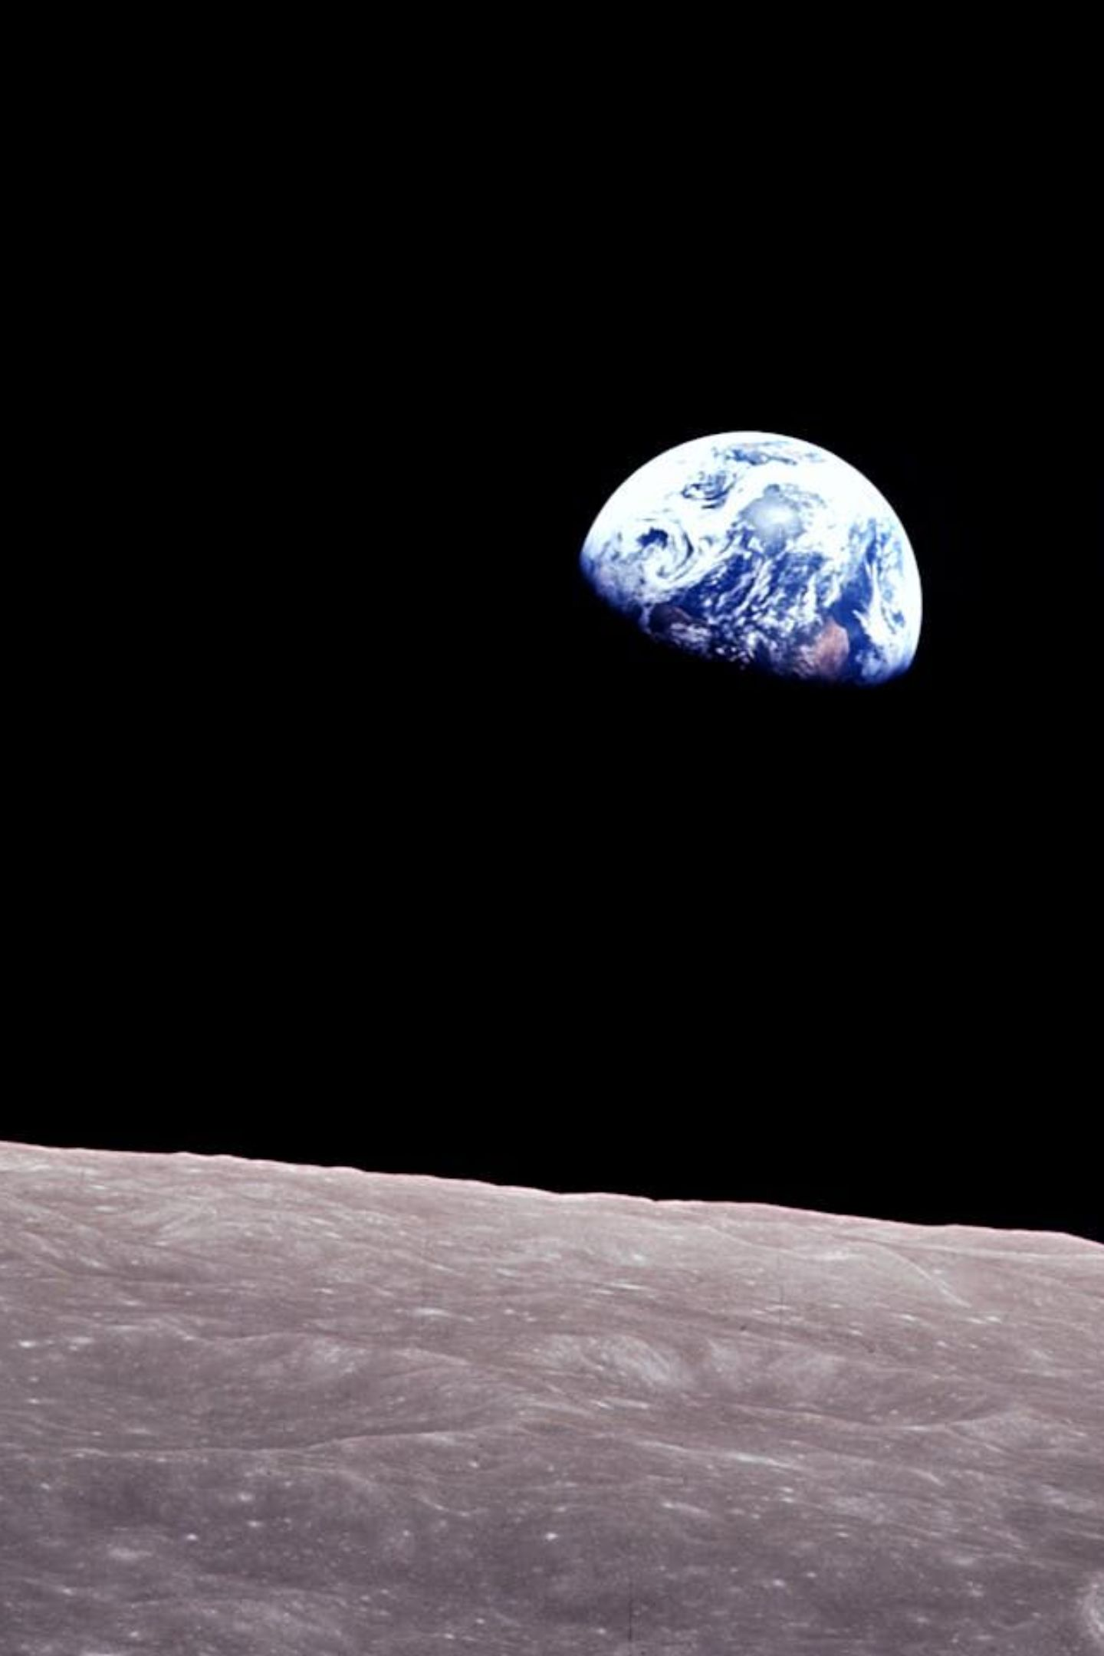
O 3.º planeta — a nossa casa
A Terra é o 3.º planeta a contar do Sol e o único com vida conhecida. Possui um satélite natural: a Lua.
🔄 Rotação
🌍 Translação
Gira sobre si mesma em 24 horas — origina o dia e a noite
Orbita o Sol em 365 dias — origina as estações do ano
🌕 A Lua
Satélite natural da Terra, orbita-a em ~27 dias

Slide 8
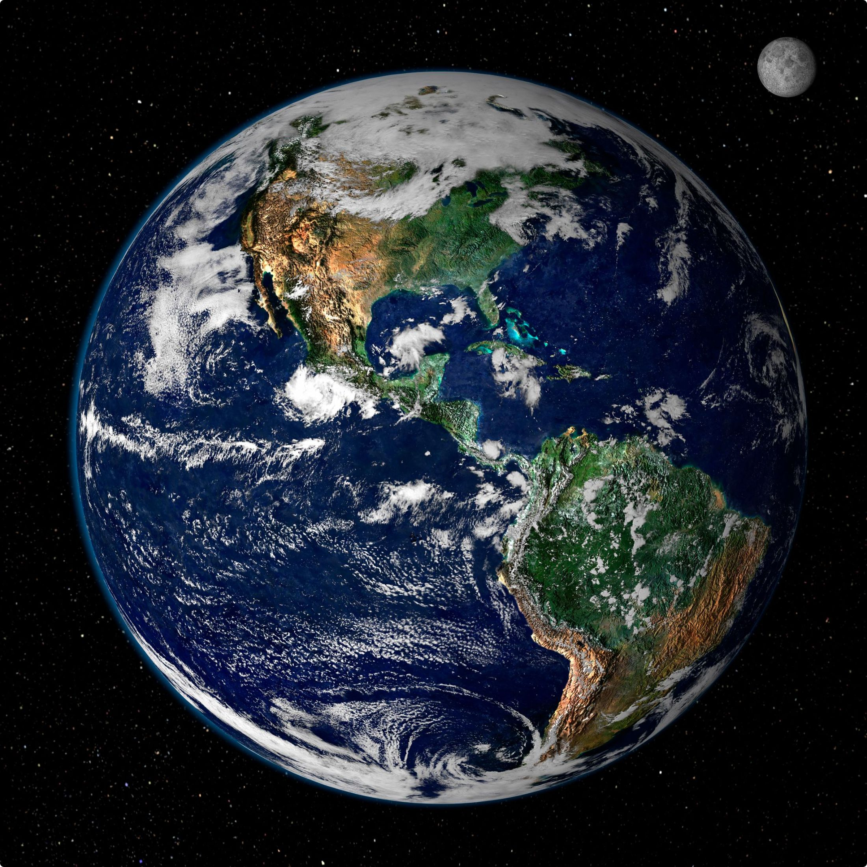



CONDIÇÕES DE VIDA
Por que a Terra "faz sentido"?
A Terra reúne condições únicas que permitem a existência de vida tal como a conhecemos.
Temperatura amena
Água no estado líquido
Atmosfera protetora

Slide 9
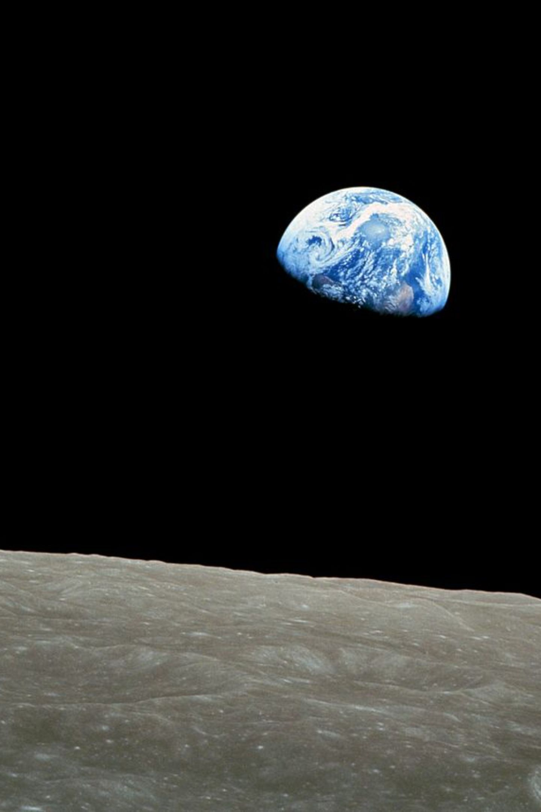
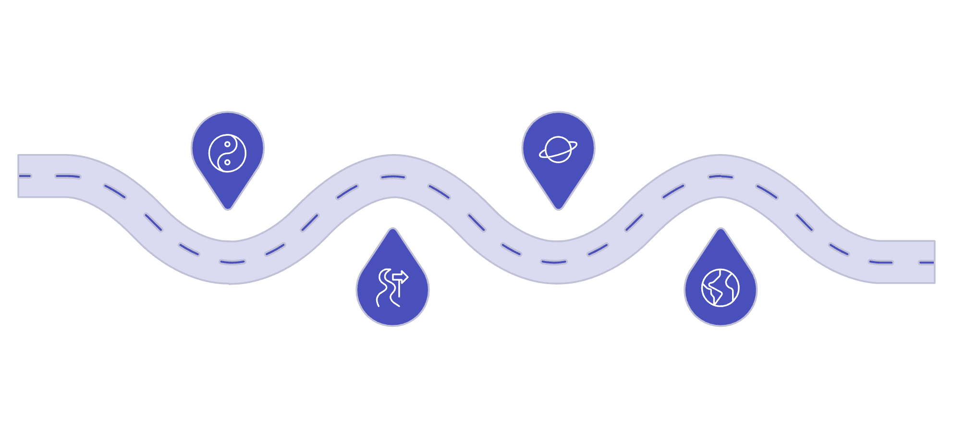
RECAPITULAÇÃO
Do Universo à Terra
Universo
Sistema Solar
13,8 mil milhões de anos
8 planetas
Via Láctea
Terra
Nossa galáxia
3.º planeta, com vida
🔭 Desafio final: Esta noite, olha para o céu e tenta encontrar a Terra no mapa do Universo. Onde estás tu agora?

